Slide 1
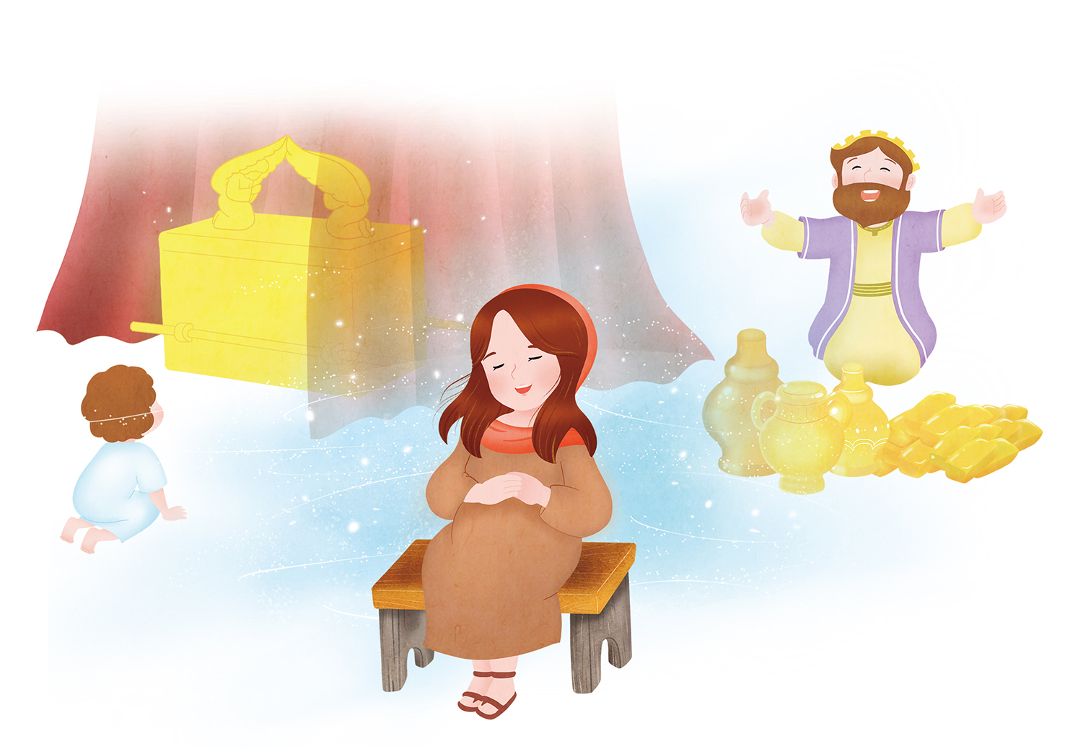
サムエルとダビデが
あらかじめ あじわった こと
Iサムエル16しょう 13せつ
(사)세계복음화전도협회어린이선교국

Slide 2
ハンナ
サムエル
ダビデ

Slide 3
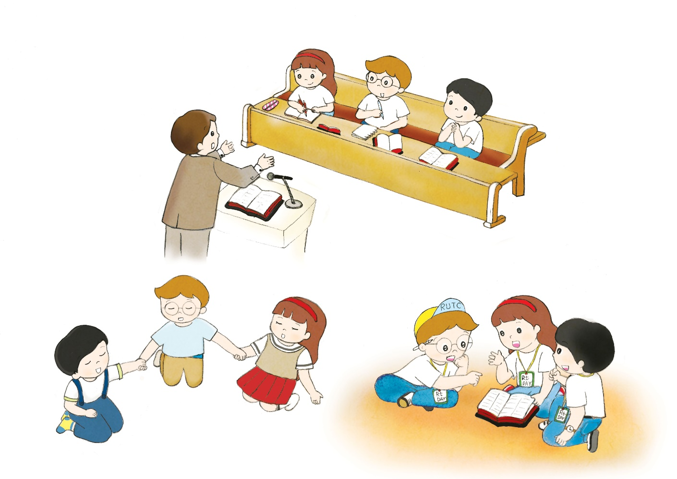
いまも おなじ かみさまの はたらきが
わたしたちの れいはいじかんに おきています
じょろん
れいはいは かみさまが
わたしを みことばで
さいそうぞう してくださる
じかんです
ふかい いのりの なかで
れいはいに そなえよう
かんがえ
へんか
こくいん、ね、
たいしつ
サミット

Slide 4
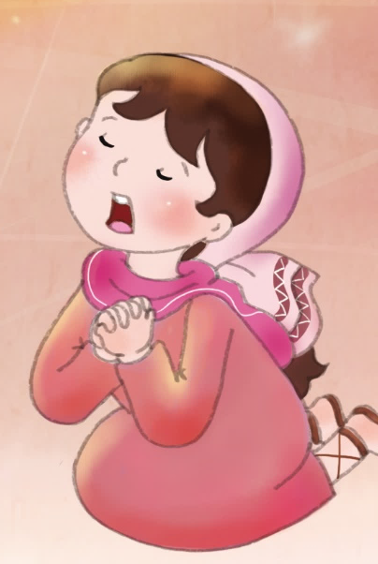

1. しゅなる かみさまが
サムエルを よばれました
ほんろん
ハンナは ナジルじんの けいやくを にぎって いのりました
ハンナの いのりに こたえてくださる かみさまを
ほめたたえました
けいやくの はこの
そばで ねていた
サムエルは
かみさまの みこえを ききました

Slide 5
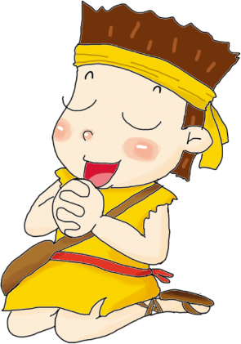
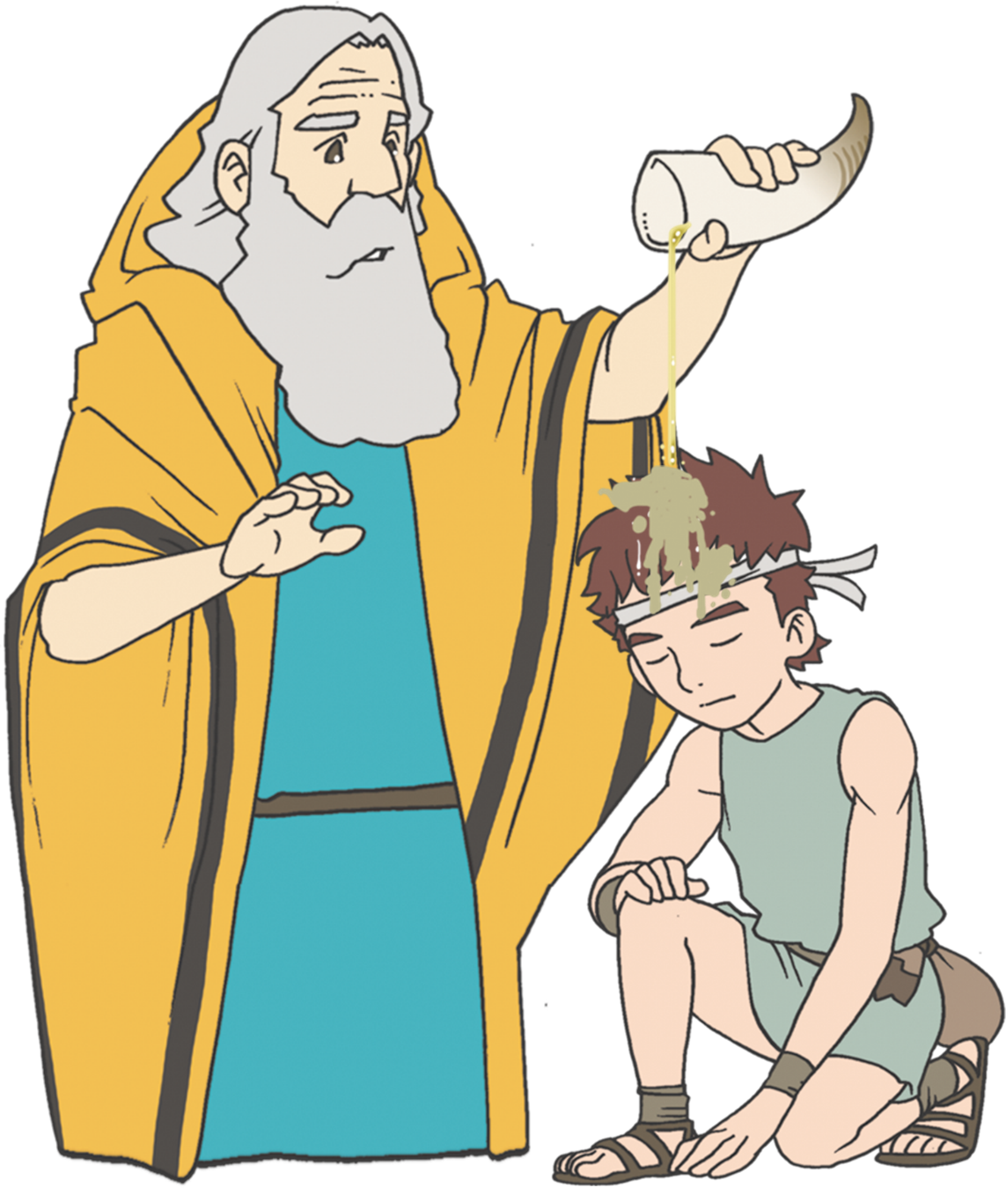
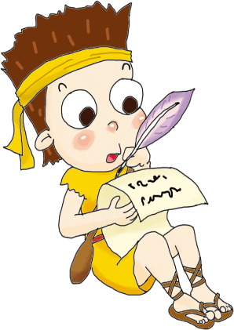
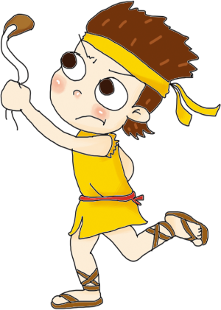
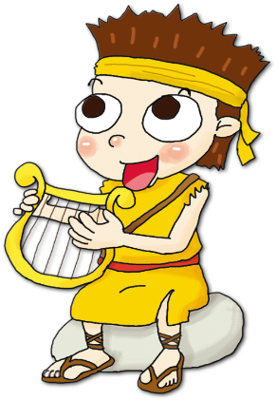
2. ダビデは あぶらを
そそがれました
ほんろん
ダビデは ふだんから かたてに しんこう
もう かたてに ぎのうを もった しょうねんでした
2) だいさいし サムエルに あって かみさまの
けいやくの みことばを きいて あぶらを
そそがれました
3) ダビデが たてごとを ひくと サウルおうに
ついた あくれいが はなれました
4) ゴリヤテに たちむかった ダビデは しゅなる
かみさまの ちからを あらわして しょうりしました

Slide 6
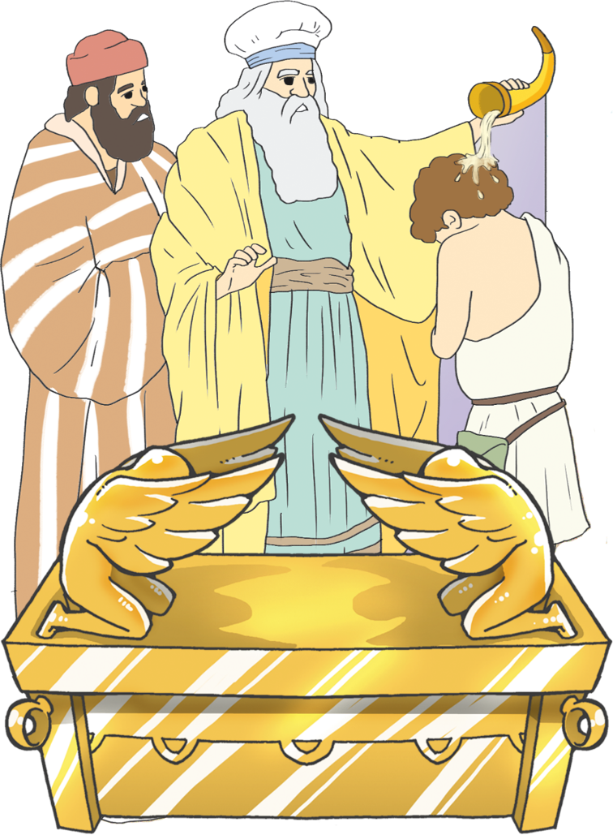
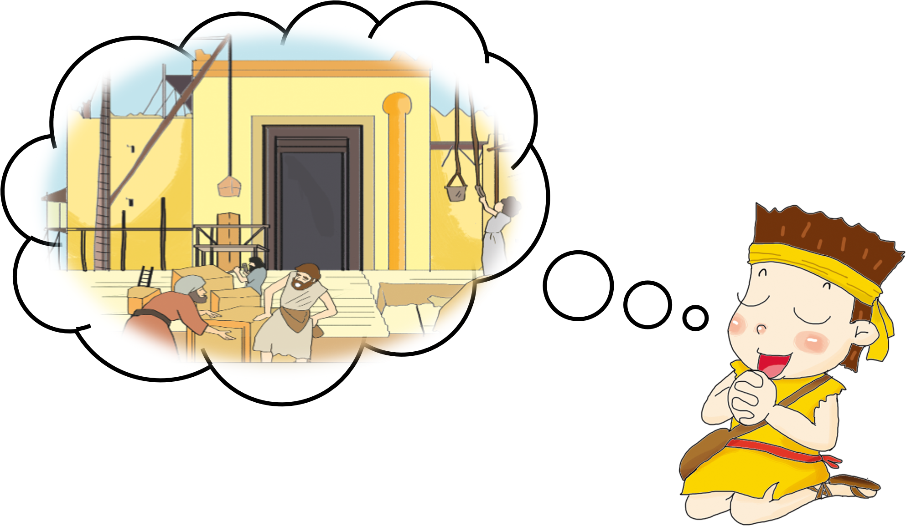
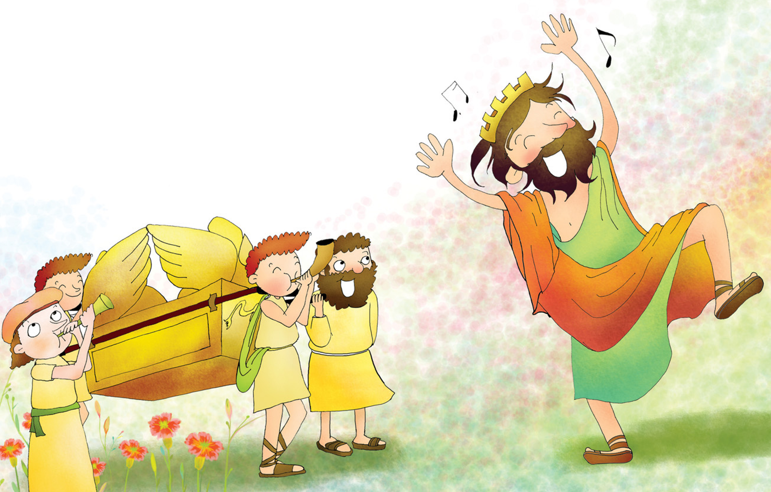
3. ダビデは しんでんを たてるための
じゅんびを おえました
ほんろん
2) ダビデは
サムエルを とおして
けいやくの はこを
おくところを
じゅんびする という
かみさまの
ミッションを
うけました
3) しんでんけんちくが
ダビデの いっしょうの
いのりに なりました
ペリシテに うばわれた
けいやくの はこが
かえってきた とき
ダビデは とても よろこんで
おどりました

Slide 7
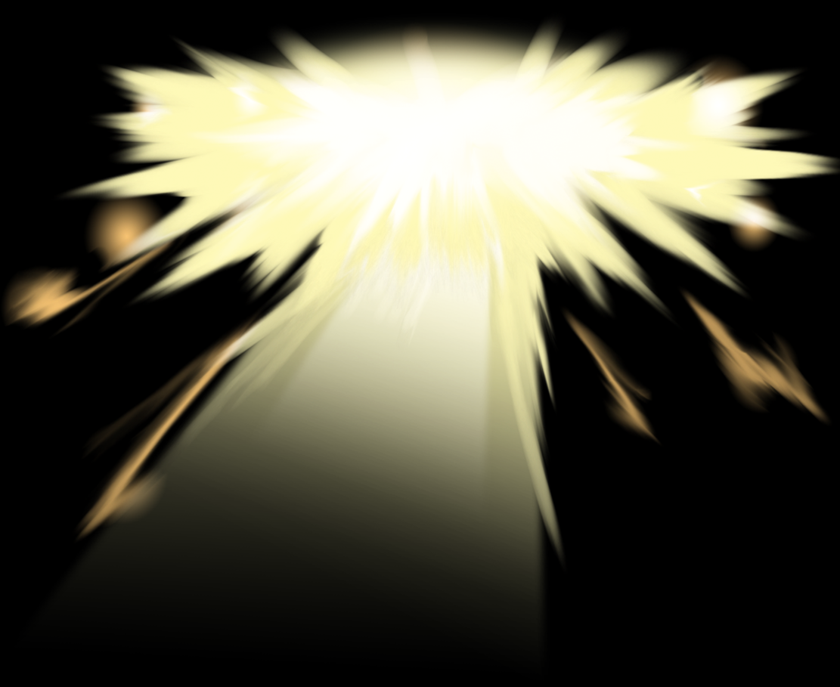
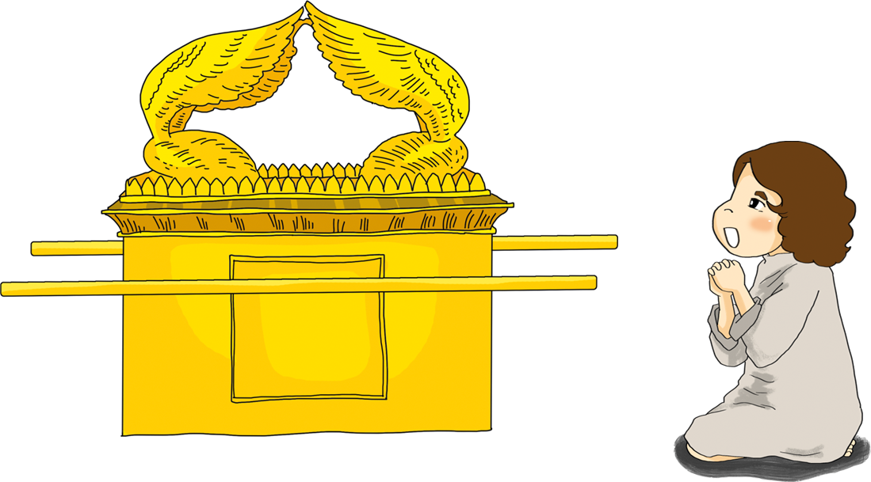
おさない ときから じゅんびしよう !!
けつろん
おう(しどうしゃ)に
こたえを あたえる
レムナント
れいてきサミット
いのりたいけん

Slide 8


フォーラム
を
し
て
こく いん し よう
みことば ： サムエルと ダビデは おさないころから、
いのり たいけんと れいてきサミットの しゅくふくを
あらかじめ あじわって 237のサミットとして
たてられました
じっせん ： みことばを げんばに デザインする
わたしの ちいさい じっせんと ミッションを
かんがえて、 じか えで のこそう
いのり ： みことばを かんがえて いのりぶんを
かいてみよう

